Slide 1
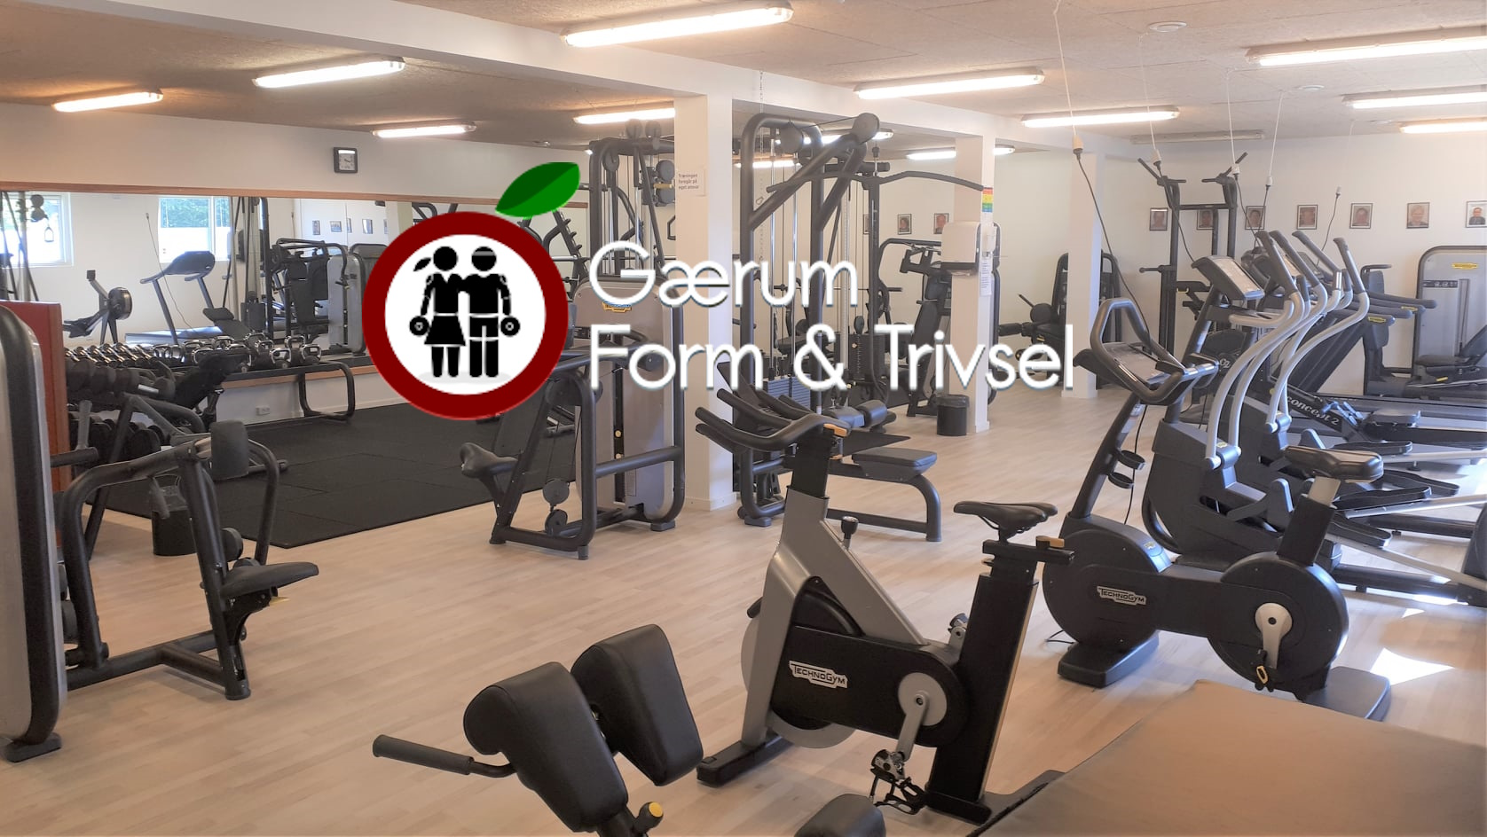
Hjemmeside redesign af Daniel Simonsen

Slide 2
Gærum Form og Trivsel
Lokalt fitnesscenter/forening med ca. 100 medlemmer
Siden 2016

Slide 3
Målgruppen
Kvinder, 35 – 50
Bopæl i/ved Gærum
Vægttab/Bedre kondition
Aktiv på Facebook
Notes:
Livsfase

Slide 4
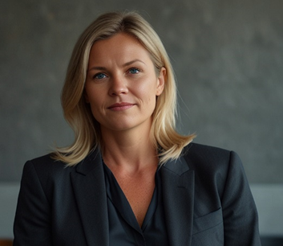
Mød Helle
45-årig advokat
Træt af usund krop og savner fysisk aktivitet
Målrettet mindset
Notes:
Hård karriere hvor klienter over sig selv
Have kontrol over eget tempo og program

Slide 5
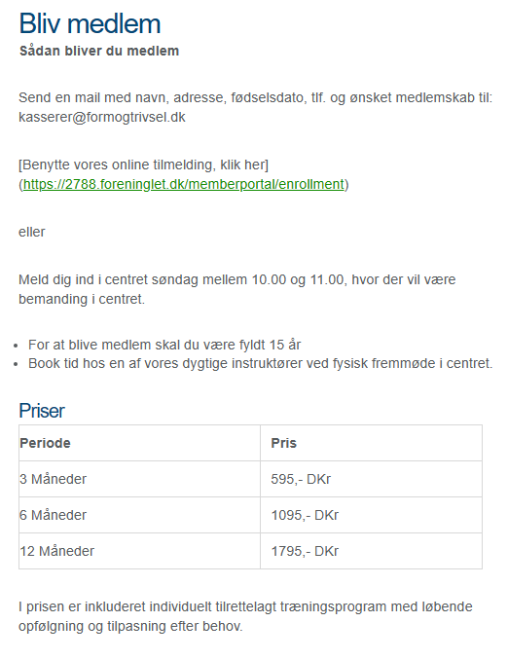
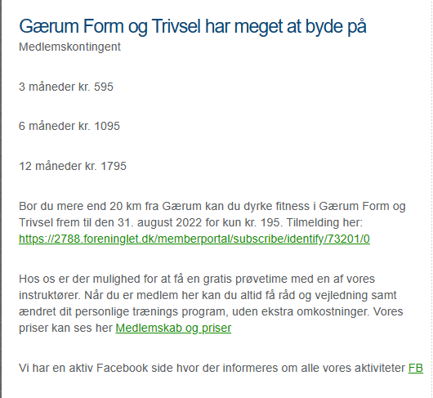
Deres nuværende design
Mangel på kontrast – informationer kan være svære at finde
Manglende information omkring regler, politikker og tilbud
Ingen klar kunderejse
Notes:
Musikanlægget
Alkohol & Antidoping
Teenfitness, indflyttertilbud & FKI-medlemsskabsrabat
Choice paralysis I stedet for klar handling

Slide 6
Forarbejdet

Slide 7
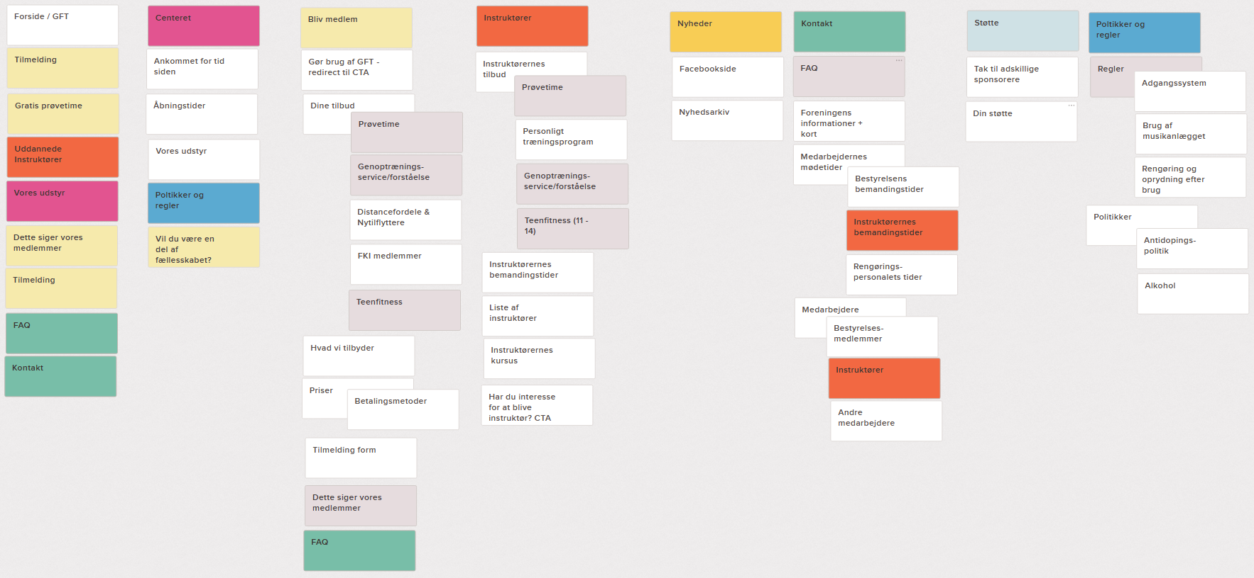
Navigation & Content brainstorm vha. Cardsmith
Notes:
Undersider informationssektioner
Den primære kunderejse

Slide 8
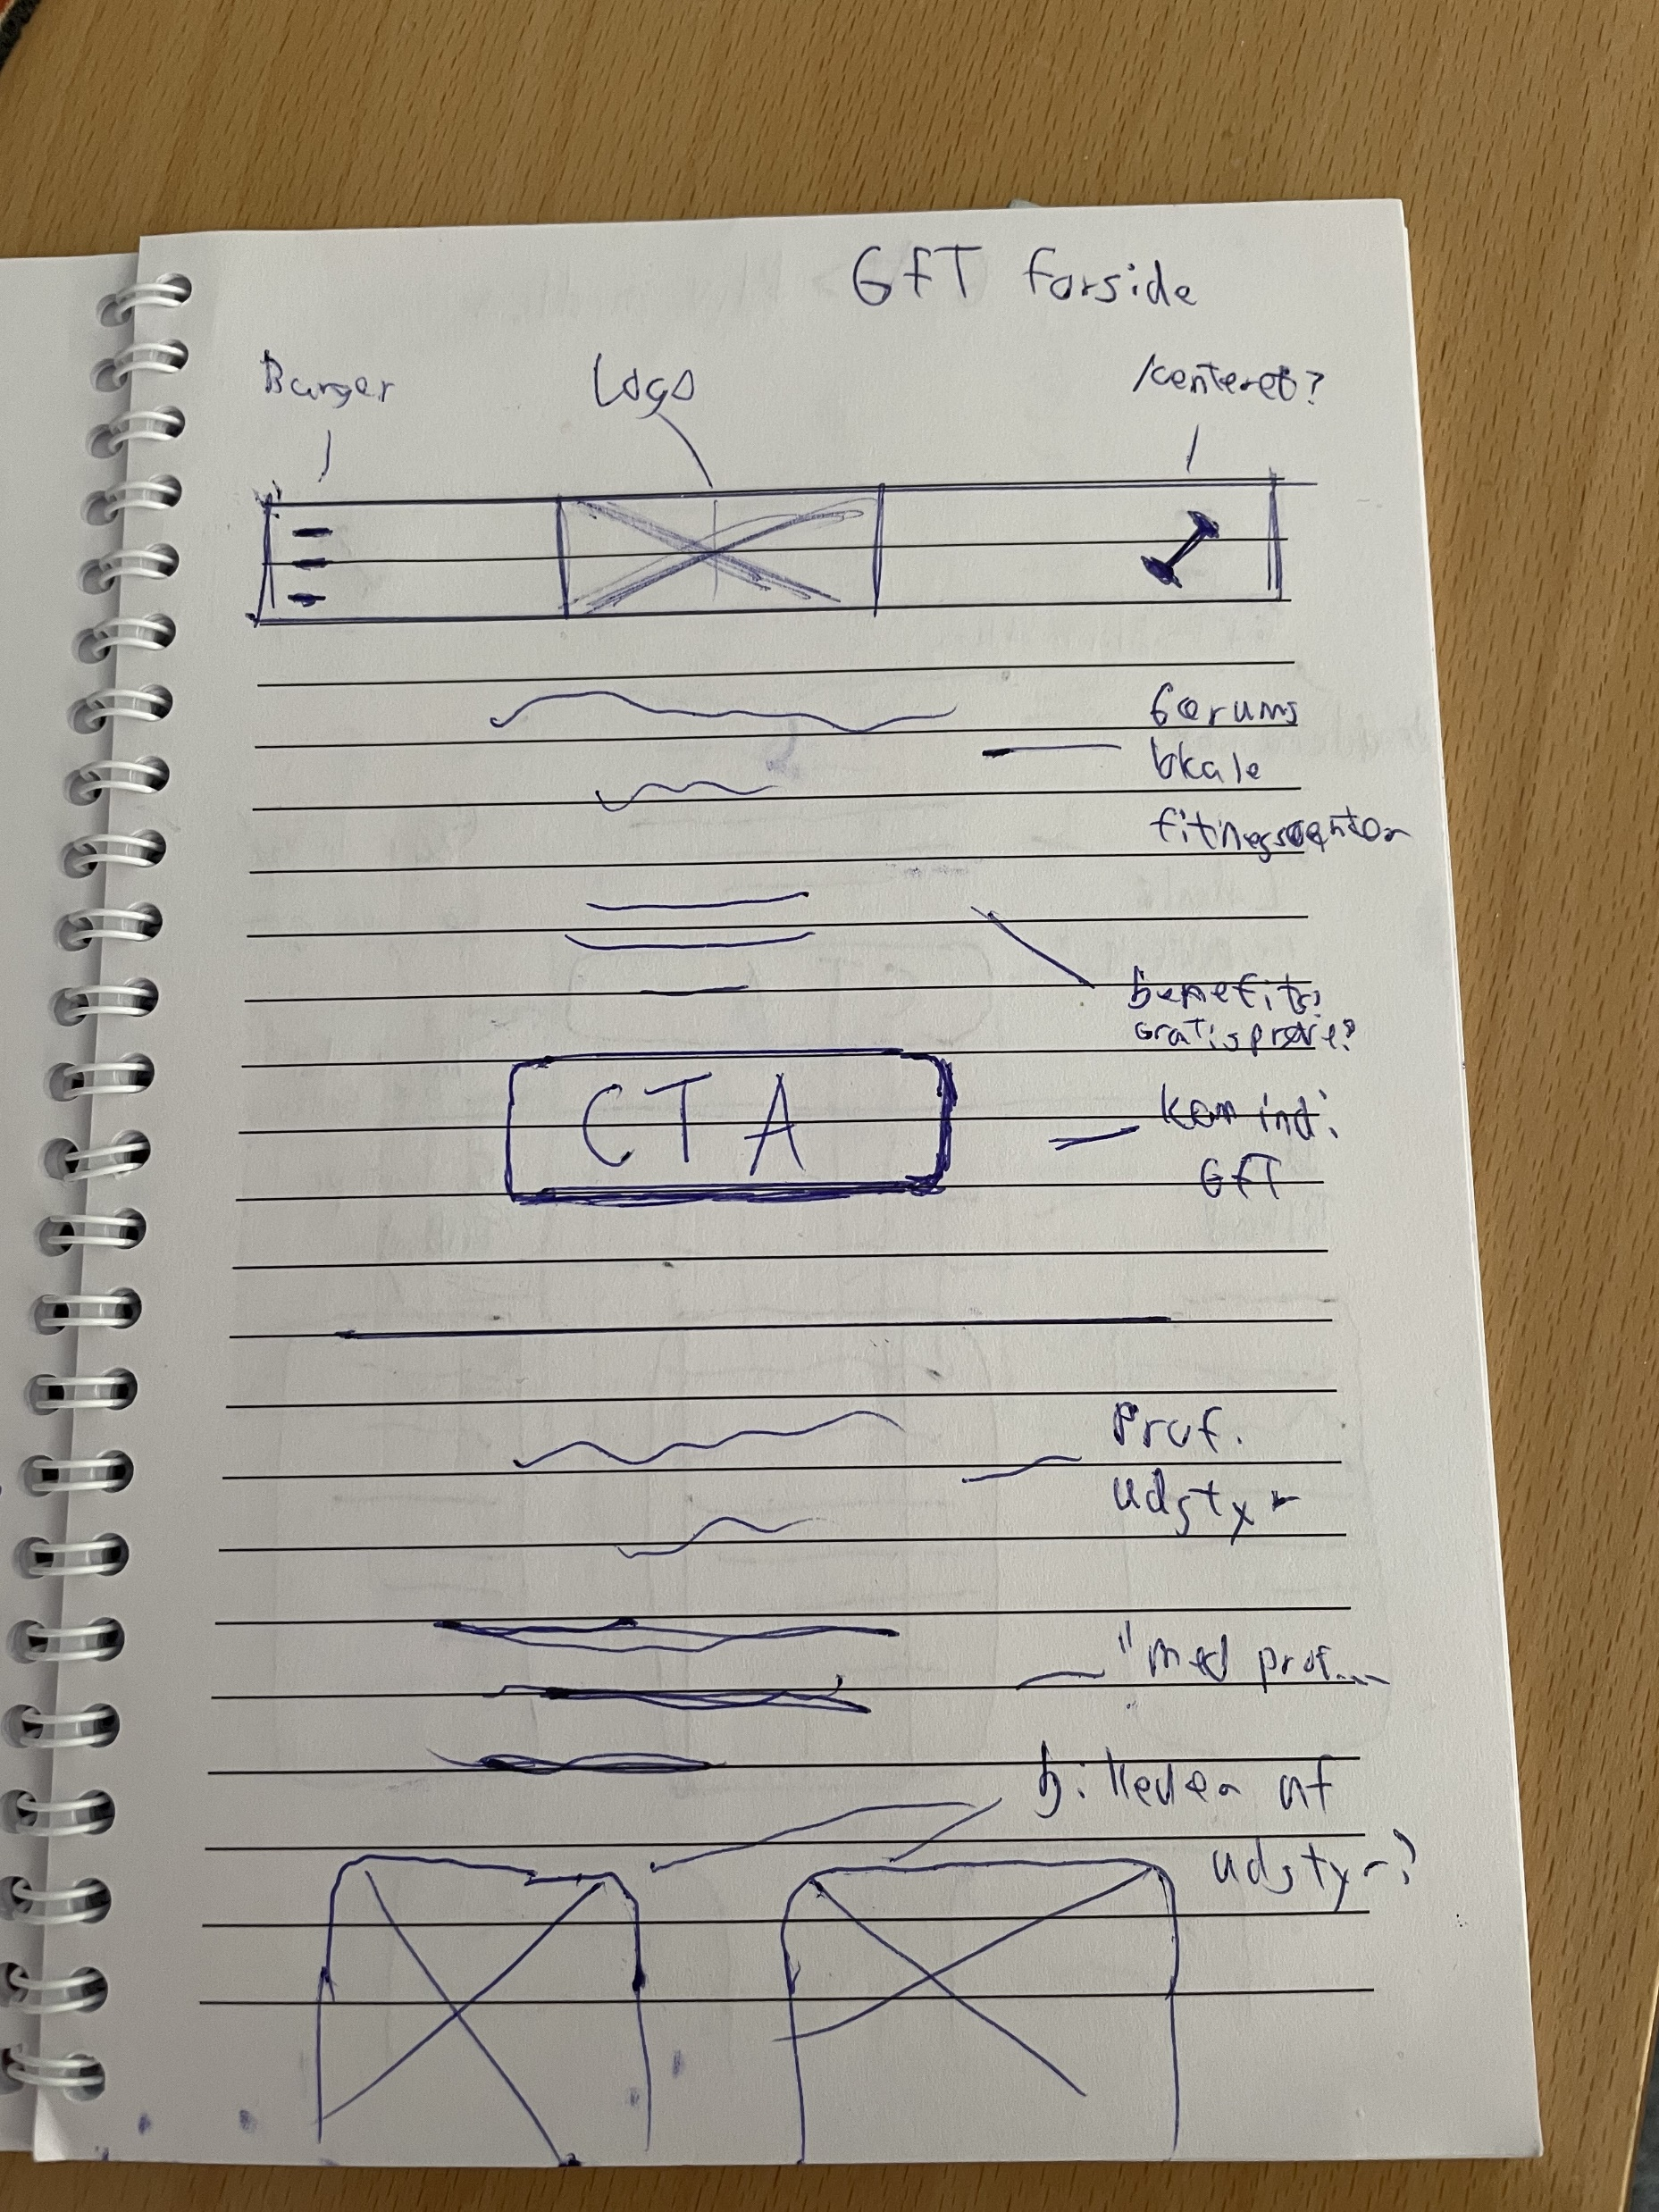
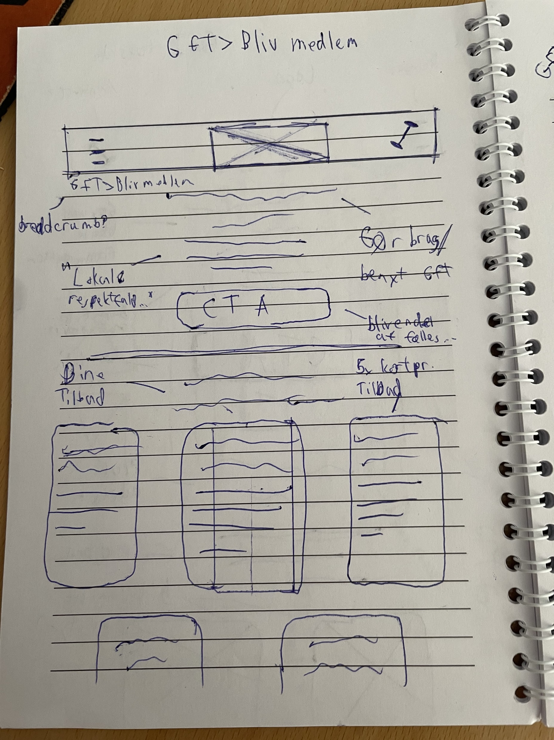
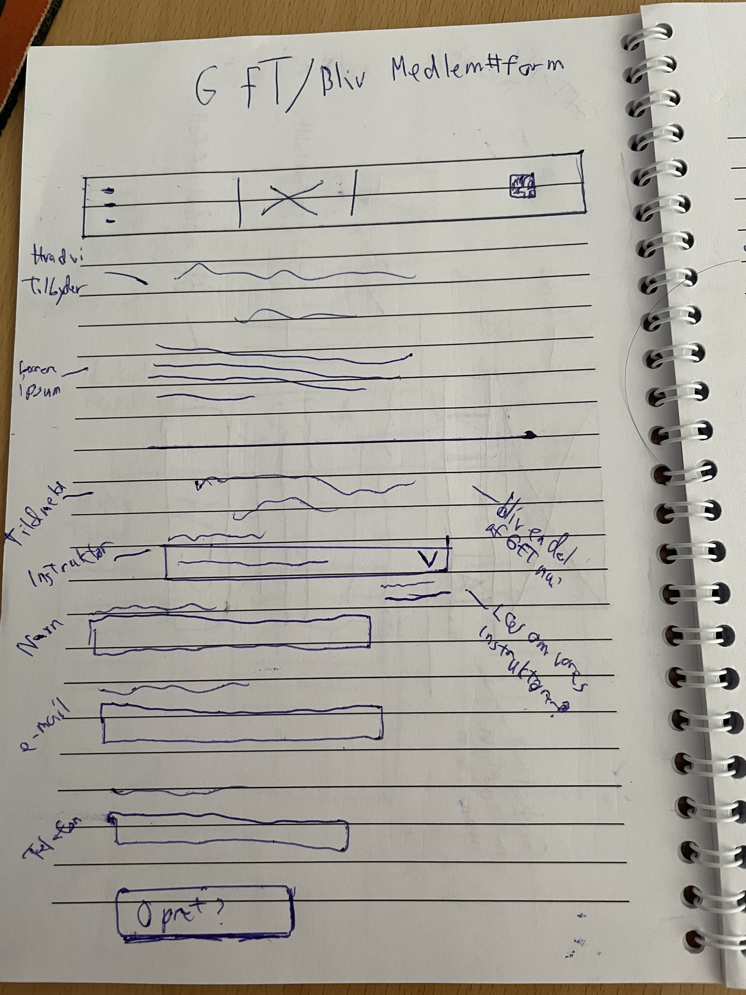
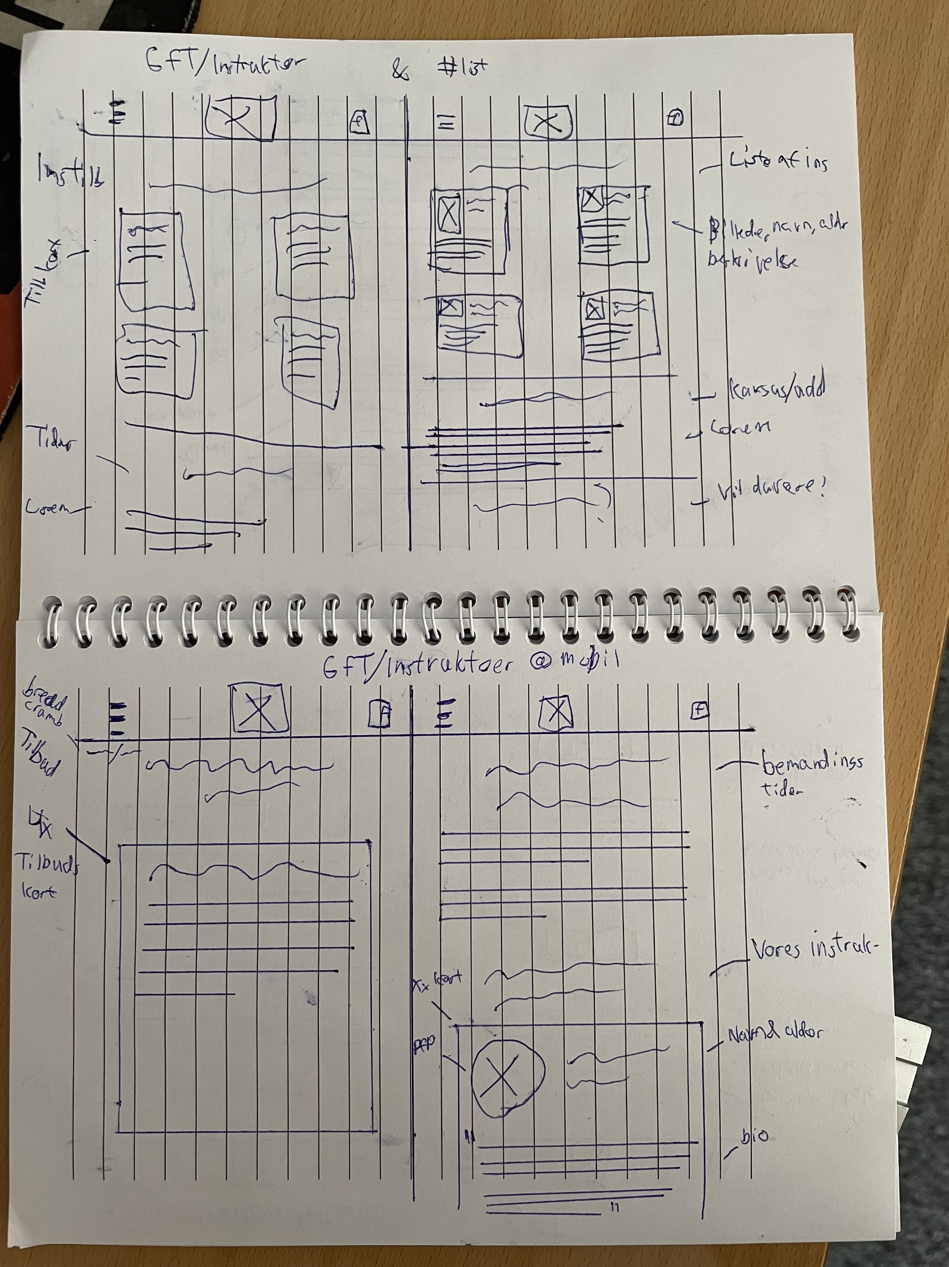
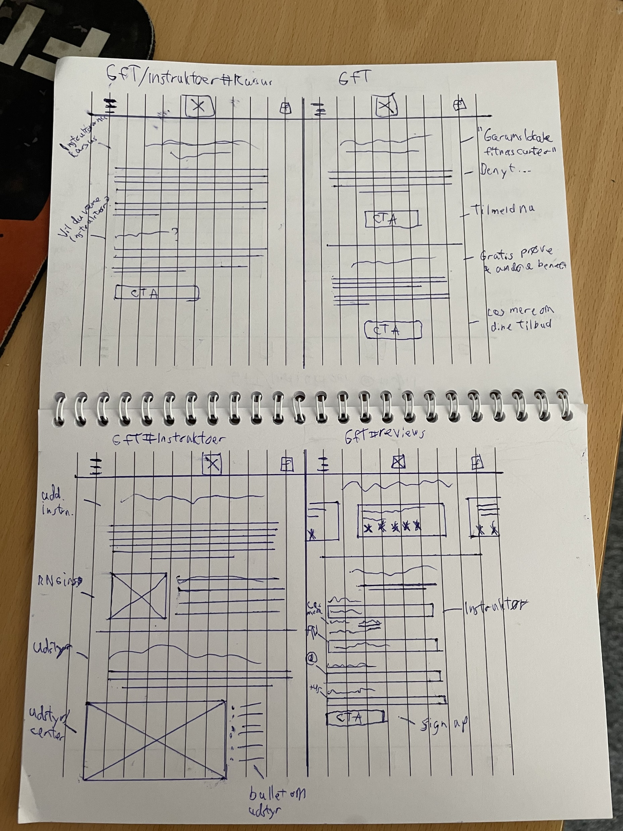
Wireframes

Slide 9


Wireframes
Notes:
Topmenu

Slide 10
Designet

Slide 11
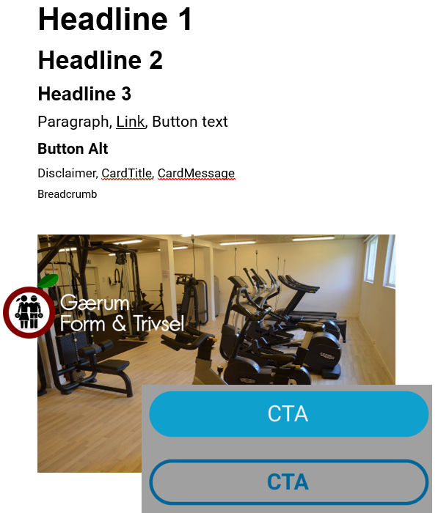
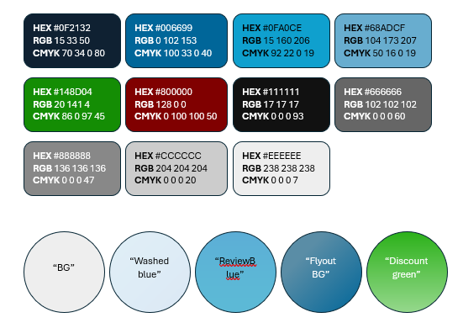
Styletile & Farver
Notes:
Blå farvenyancer

Slide 12

Prototypen i Figma
Notes:
The fold

Slide 13
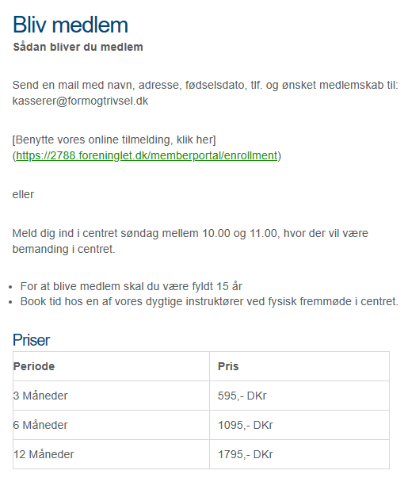
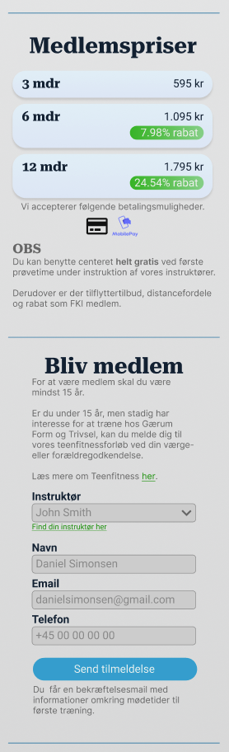
Konklusion & Refleksion
Godt arbejde
Min brugte tid
Det store billede
Optimal tid på opgaver
Mere tid til at lege med farver/fonte?
Hvis jeg havde mere tid
Instruktører
Evt. Centeret & Kontakt
Notes:
Enkelthed og overskuelighed
Tidsplan
Cardsmith brainstorm + wireframes af irrelevante sider
Primære kunderejse

